Slide 1
第八章 可编程逻辑器件
主讲教师：胡迎松

Slide 2
提 纲
1
PLD 概述
2
低密度可编程逻辑器件
3
高密度可编程逻辑器件
4
在系统编程技术简介
数字电路与逻辑设计
2

Slide 3
PLD 概述
数字系统中常用的大规模集成电路可分为三大类：
非用户定制电路(Non custom design IC)
全用户定制电路(Full custom design IC)
半用户定制电路(Semi-custom design IC)
目前在数字系统设计中广泛使用的可编程逻辑器件(Programmable Logic Device，简称PLD) 属于LSI中的半用户定制电路。由于PLD具有结构灵活、性能优越、设计简单等特点，因而在不同应用领域中受到广泛重视，是构成数字系统的理想器件。
数字电路与逻辑设计
3

Slide 4
PLD 概述
PLD是20世纪70年代开始发展起来的一种新型大规模集成电路。一片PLD所容纳的逻辑门可达数百、数千甚至更多，其逻辑功能可由用户编程指定。
PLD特别适宜于构造小批量生产的系统，或在系统开发研制过程中使用。
数字电路与逻辑设计
4

Slide 5
PLD 概述
8.1.1 PLD的发展
20世纪70年代初期：第一种PLD器件-----可编程只读存储器(PROM)问世。PROM由一个“与”阵列和一个“或”阵列组成，“与”阵列是固定的，“或”阵列是可编程的；
20世纪70年代中期：出现了可编程逻辑阵列(PLA)，PLA同样由一个“与”阵列和一个“或”阵列组成，但其“与”阵列和“或”阵列都是可编程的；
20世纪70年代末期：出现了可编程阵列逻辑(PAL)。PAL器件的“与”阵列是可编程的，而“或”阵列是固定的，它有多种输出和反馈结构，因而给逻辑设计带来了很大的灵活性。但PAL器件一般采用熔丝工艺，一旦编程后便不能改写；
数字电路与逻辑设计
5

Slide 6
PLD 概述
20世纪80年代中期：先后出现了通用阵列逻辑(GAL)、复杂可编程逻辑器件（CPLD）和现场可编程门阵列(FPGA)等可编程器件；
20世纪90年代：产生了在系统编程(ISP)技术。在系统编程是指用户具有在自己设计的目标系统中或线路板上为重构逻辑而对逻辑器件进行编程或反复改写的能力。ISP器件为用户提供了传统的PLD技术无法达到的灵活性，使可编程逻辑技术发生了实质性飞跃。
数字电路与逻辑设计
6

Slide 7
PLD 概述
8.1.2 PLD的基本结构
PLD的基本组成为一个“与”阵列和一个“或”阵列。阵列中输入线和输出线的交点通过逻辑元件相连接。这些元件是接通还是断开，可由厂家根据器件的结构特征决定或由用户根据要求编程决定。
I₀
I_{n}
“与”项
O₀
P₀
“与”阵列
“或”阵列
输出
P_{m}
O_{r}
如附加一些其他逻辑元件，如输入缓冲器、输出寄存器、内部反馈、输出宏单元等，便可构成各种不同的PLD。
数字电路与逻辑设计
7

Slide 8
PLD 概述
8.1.3 PLD电路表示法
对于PLD器件，用逻辑电路的一般表示法很难描述其内部电路。为了方便PLD的生产和应用，对描述PLD基本结构的有关逻辑符号和规则作出了某些约定。
一、与门和或门
下图给出了3输入与门的两种表示法。传统表示法(图(a))中与门的3个输入A、B、C在PLD表示法(图(b))中称为3个输入项，而输出D称为“与”项。同样，或门也采用类似方法表示。
A
B
C
A
&
&
B
D



D
C
(a)
(b)
数字电路与逻辑设计
8

Slide 9
PLD 概述
二、输入缓冲器
典型输入缓冲器的PLD表示法如右图所示。它的两个输出B、C是其输入A的原和反。
A
B
C
1
B
A
0
0
1
C
1
1
0
三、 连接方式
PLD阵列交叉点上的三种连接方式如图(a)所示。实点“·”表示硬线连接，即固定连接；“×”表示可编程连接；没有“×”和“·”的表示两线不连接。如图(b)中的输出F=A·C。
固定连接
A
B
C
&
F
可编程连接
不连接
(b)
(a)
数字电路与逻辑设计
9

Slide 10
PLD 概述
四、与门不执行任何功能时的连接表示
A
B
输出为D的与门连接了所有的输入项，其输出方程为：
1
1
&
D
用标有“×”标记的与门输出来表示所有输入缓冲器输出全部连到某一“与”项的情况，如图中输出E。
图中输出F表示无任何输出项与其相连，该“与”项总是处于“浮动”的逻辑“1”。
E
&
F
A
B
D
E
F
0
0
0
0
1
0
1
0
0
1
1
0
0
0
1
1
1
0
0
1
数字电路与逻辑设计
10

Slide 11
提 纲
1
PLD 概述
2
低密度可编程逻辑器件
3
高密度可编程逻辑器件
4
在系统编程技术简介
数字电路与逻辑设计
11

Slide 12
低密度可编程逻辑器件
根据PLD中阵列和输出结构的不同，目前常用的PLD有4种主要类型：
☑ 可编程只读存储器PROM；
☑ 可编程逻辑阵列PLA；
☑ 可编程阵列逻辑PAL；
☑ 通用阵列逻辑GAL。
数字电路与逻辑设计
12

Slide 13
低密度可编程逻辑器件
8.2.1 可编程只读存储器PROM
一、半导体存储器的分类
存储器(Memory)是数字计算机和其他数字系统中存放信息的重要部件。随着大规模集成电路的发展，半导体存储器因其具有集成度高、速度快、功耗小、价格低等优点而被广泛应用于各种数字系统中。
半导体存储器按功能可分为两大类：
随机存取存储器RAM(Random Access Memory)
只读存储器ROM(Read Only Memory)
数字电路与逻辑设计
13

Slide 14
低密度可编程逻辑器件
1．随机存取存储器RAM
RAM是一种既可读又可写的存储器，故又称为读写存储器。根据制造工艺的不同，RAM又可分为双极型和MOS型两种类型。
双极型RAM：工作速度高，但成本高、功耗大、集成度
低，主要用作高速小容量存储器。
MOS型RAM：功耗小、集成度高、成本低，但速度比双
极型RAM低，适宜于构造大容量存储器。
MOS型RAM又可进一步分为静态RAM(SRAM)和动态RAM(DRAM)两种，相比之下DRAM的集成度更高。
RAM的优点是读写方便，使用灵活；缺点是一旦断电，所存储的信息便会丢失，它属于易失性存储器。
数字电路与逻辑设计
14

Slide 15
低密度可编程逻辑器件
2．只读存储器ROM
只读存储器ROM是一种在正常工作时只能读出、不能写入的存储器。通常用来存放那些固定不变的信息。只读存储器存入数据的过程通常称为编程。按编程方法可分为两类：
掩膜编程ROM（MROM）：存放内容由生产厂家在芯片制造时利用掩膜技术写入。优点是可靠性高，集成度高，批量生产时价格便宜；缺点是用户不能重写或改写，不灵活。
用户可编程ROM（PROM）：存放内容是由用户根据需要在编程设备上写入的。优点是使用灵活方便，适宜于用来实现各种逻辑功能。
只读存储器ROM属于非易失性存储器，即使切断电源，ROM中的信息也不会丢失，因而在数字系统中获得广泛应用。
数字电路与逻辑设计
15

Slide 16
低密度可编程逻辑器件
二、可编程ROM的结构与类型
1．PROM逻辑结构
PROM的结构框图如下图所示，它主要由地址译码器和存储体两大部分组成。
A₀
A_{n-1}
地址译码器
W₀
W₁
W₂^{n}₋₁
D₀
存储体
D₁
D_{m-1}
数字电路与逻辑设计
16

Slide 17
低密度可编程逻辑器件
A₀
A_{n-1}
地址译码器
W₀
W₁
W₂^{n}₋₁
D₀
存储体
D₁
D_{m-1}
图中，A₀～A_{n-1}为地址输入线；W₀～W₂^{n}₋₁为地址译码输出线，又称为字线；D₀～D_{m-1}为数据输出线，又称为位线。通常，将一个n位地址输入和m位数据输出的PROM的存储容量表示为2^{n}×m(位)，意味着存储体中有2^{n}×m个存储元，每个存储元的状态代表一位二进制代码。
数字电路与逻辑设计
17

Slide 18
低密度可编程逻辑器件
存储体的结构示意图如下：
W₀
W₁
W₂^{n}₋₁
0, 0
1, 0
2^{n}-1, 0
D₀
0, 1
1, 1
2^{n}-1, 1
D₁
存储元
0, m-1
1, m-1
2^{n}-1, m-1
D_{m-1}
数字电路与逻辑设计
18

Slide 19
低密度可编程逻辑器件
从逻辑器件的角度理解，PROM是由一个固定连接的与门阵列和一个可编程连接的或门阵列所构成的组合逻辑电路。例如，一个8×3(8与门×3或门)PROM的逻辑结构图如下。
A
1
B
1
C
1
&
&
&
&
&
&
&
&
m₀
m₁
m₂
m₃
m₄
m₅
m₆
m₇
≥1
D₂
≥1
D₁
≥1
D₀
数字电路与逻辑设计
19

Slide 20
低密度可编程逻辑器件
为了PROM设计的方便，通常将逻辑结构图简化为阵列逻辑图，简称阵列图。画阵列图时，将PROM中的每个与门和或门都简化成一根线。上图的阵列逻辑图如下图所示：
图中虚线上面6根水平线分别表示输入线A、 、B、 、C 、 。与门阵列的8根垂直线代表8个与门，或门阵列中标有D₂、D₁、D₀的3根水平线表示3个或门。
A
“与”
阵
列
B
C
m₀
m₁
m₂
m₃
m₄
m₅
m₆
m₇
“或”
阵
列
D₂
D₁
D₀
数字电路与逻辑设计
20

Slide 21
低密度可编程逻辑器件
2．PROM的类型
根据存储元电路构造的不同，PROM有4种常用的类型。
(1) 一次编程的ROM(PROM)
所有存储元均被加工成同一状态“0”(或“1”)，用户可通过编程将某些存储元的状态改变成另一状态“1”(或“0”)。这种编程只能进行一次，一旦编程完毕，其内容以后便不能再改变。
PROM与固定ROM相比，增加了灵活性。但因其可靠性较差，加之只能一次性编程，故目前很少使用。
数字电路与逻辑设计
21

Slide 22
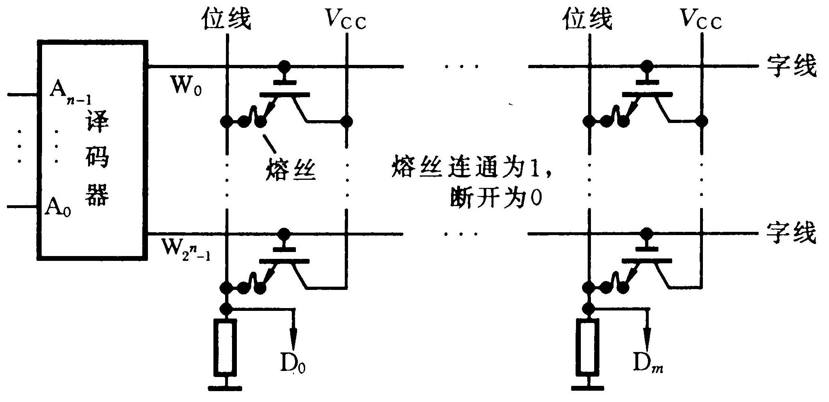
低密度可编程逻辑器件
数字电路与逻辑设计
22

Slide 23
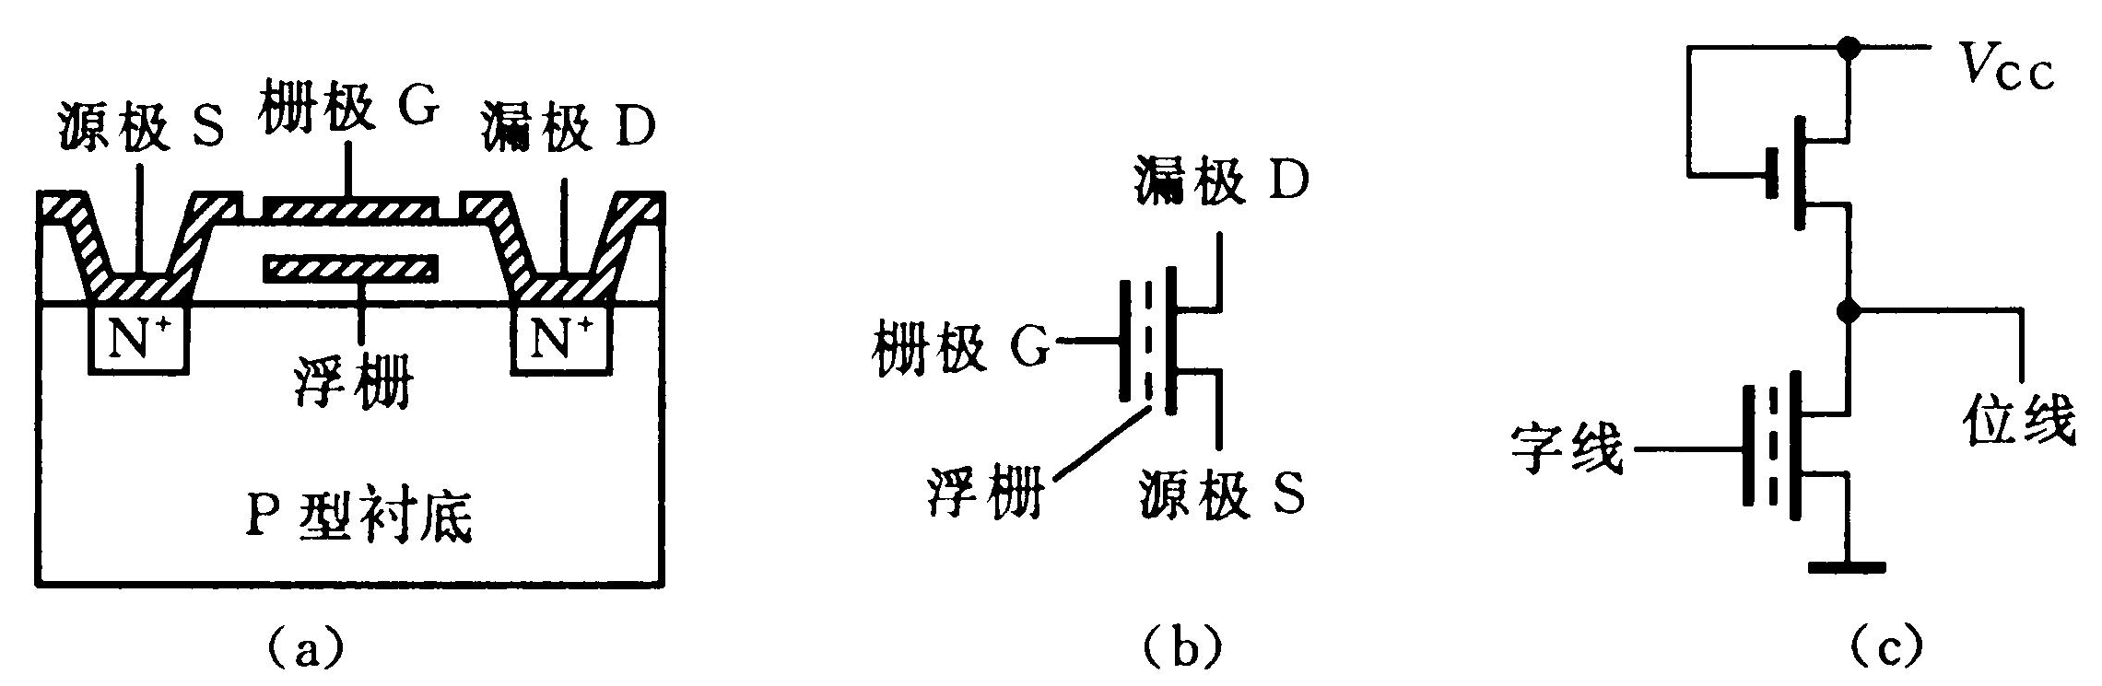
低密度可编程逻辑器件
(2) 可擦除可编程ROM(EPROM)
EPROM不仅可由用户编程存放指定的信息，而且可由用户通过专用的紫外线灯照射芯片上的受光窗口，将原存储内容抹去，再写入新的内容。这一特性是由EPROM中存储元的电路结构决定的。
数字电路与逻辑设计
23

Slide 24
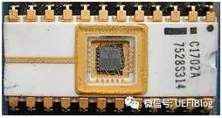
低密度可编程逻辑器件
Intel很早就发明了EPROM，相较于ROM，它的内容可以更新而且可以保持10～20年，老式电脑的BIOS都存储于此。
数字电路与逻辑设计
24

Slide 25
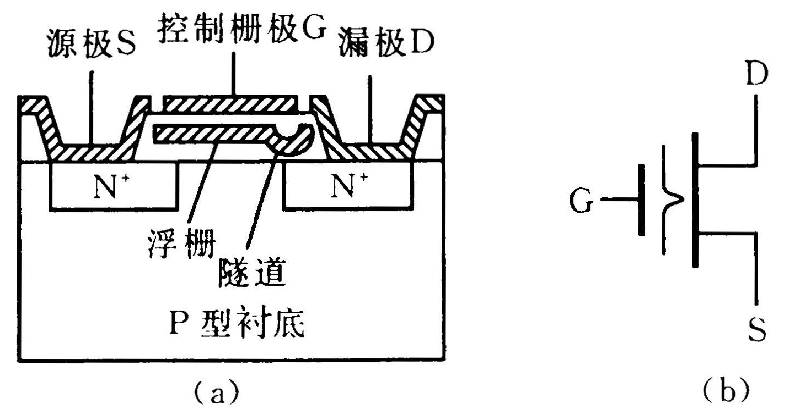
低密度可编程逻辑器件
(3) 电可擦除可编程ROM(EEPROM)
EEPROM的结构与EPROM相似，但EEPROM在浮栅上增加了一个遂道二极管，编程时可使电荷通过它流向浮栅，而擦除时可使电荷通过它流走，即擦除和编程均用电完成。这种器件不仅工作电流小、擦除速度快（毫秒级），而且允许改写的次数大大高于EPROM，一般允许改写10000次以上。目前，EPROM和EEPROM的应用均十分广泛。
数字电路与逻辑设计
25

Slide 26
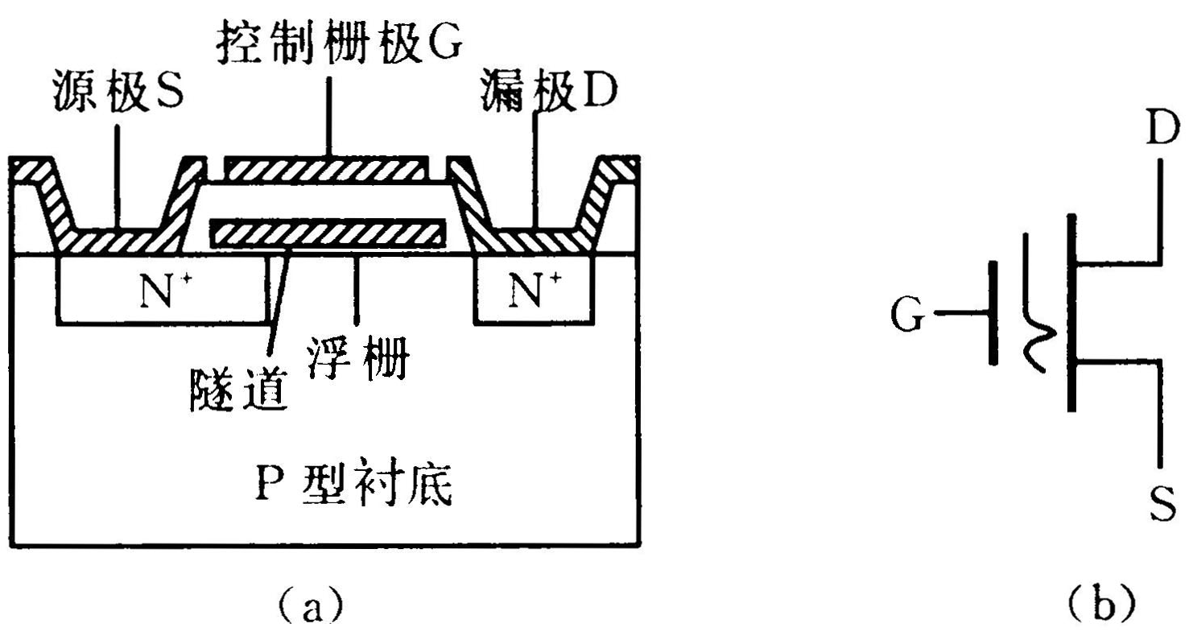
低密度可编程逻辑器件
(4) 快闪存储器
快闪存储器（Flash Memory）是新一代用电信号擦除的可编程ROM。数据的擦除和写入是分开进行的，数据写入方式与EPROM相同，擦除方法是利用隧道效应进行的。
数字电路与逻辑设计
26

Slide 27

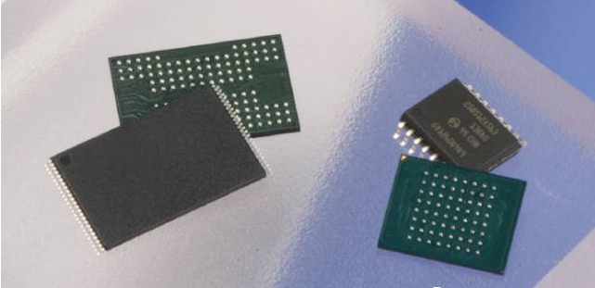
低密度可编程逻辑器件
NOR和NAND Flash共性：
A. 都是非易失存储介质，即掉电都不会丢失内容。
B. 在写入前都需要擦除，实际上NOR Flash的一个bit可以从1变成0，而要从0变1就要擦除整块。NAND flash都需要擦除。
富士雄
NAND、NOR Flash
数字电路与逻辑设计
27

Slide 28
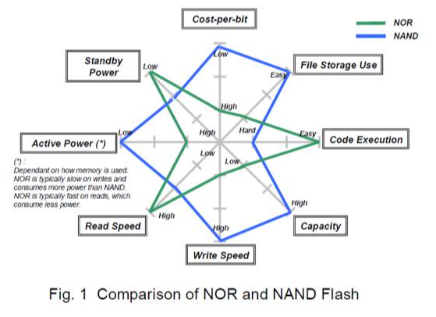
低密度可编程逻辑器件
NOR和NAND Flash性能对比：
数字电路与逻辑设计
28

Slide 29
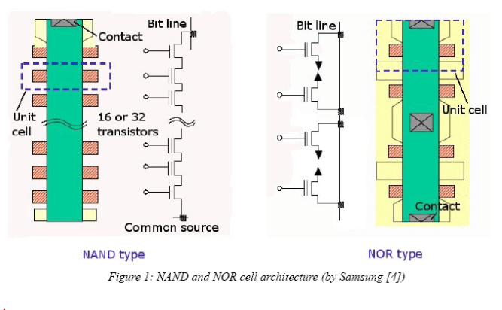
低密度可编程逻辑器件
NOR和NAND Flash物理结构：
数字电路与逻辑设计
29

Slide 30
低密度可编程逻辑器件
三 、PROM应用举例
由于PROM是由一个固定连接的“与”阵列和一个可编程连接的“或”阵列组成，所以，用户只要改变“或”阵列上连接点的数量和位置，就可以在输出端形成由输入变量“最小项之和”表示的任何一种逻辑函数。
采用PROM进行逻辑设计时，只需首先根据逻辑要求列出真值表，把真值表的输入作为PROM的输入，然后根据逻辑函数值确定对PROM“或”阵列进行编程的代码，画出相应的阵列图即可。
数字电路与逻辑设计
30

Slide 31
低密度可编程逻辑器件
例 用PROM设计一个代码转换电路，将4位二进制码转换为Gray码。
解 设4位二进制码为B₃、B₂、B₁、B₀，4位Gray码为G₃、G₂、G₁、G₀，其真值表如下表所示。
二进制码
Gray码
二进制码
Gray码
B₃ B₂ B₁ B₀
G₃ G₂ G₁ G₀
B₃ B₂ B₁ B₀
G₃ G₂ G₁ G₀
0 0 0 0
0 0 0 1
0 0 1 0
0 0 1 1
0 1 0 0
0 1 0 1
0 1 1 0
0 1 1 1
0 0 0 0
0 0 0 1
0 0 1 1
0 0 1 0
0 1 1 0
0 1 1 1
0 1 0 1
0 1 0 0
1 0 0 0
1 0 0 1
1 0 1 0
1 0 1 1
1 1 0 0
1 1 0 1
1 1 1 0
1 1 1 1
1 1 0 0
1 1 0 1
1 1 1 1
1 1 1 0
1 0 1 0
1 0 1 1
1 0 0 1
1 0 0 0
数字电路与逻辑设计
31

Slide 32
低密度可编程逻辑器件
将4位二进制码作为PROM的输入，Gray码作为PROM的输出，可选容量为2⁴×4的PROM实现给定功能。根据真值表可画出该电路的阵列图如下图所示。
B₀
B₀
B₁
B₁
B₂
“与”阵列
B₂
B₃
B₃
m₀
m₁
m₂
m₃
m₄
m₅
m₆
m₇
m₈
m₉
m₁₀
m₁₁
m₁₂
m₁₃
m₁₄
m₁₅
G₀
G₁
“或”阵列
G₂
G₃
数字电路与逻辑设计
32

Slide 33
低密度可编程逻辑器件
8.2.2 可编程逻辑阵列PLA
PLA是一种“与”阵列和“或”阵列均可编程的逻辑器件，即可编程逻辑阵列（Programmable Logic Array）。
避免了PROM的与阵列固定地产生n个输入变量的全部最小项，造成硬件资源浪费，芯片利用率不高的缺点。
PLA可分为组合PLA和时序PLA两种类型。
1．组合PLA的逻辑结构
逻辑结构与PROM类似，由一个“与”阵列和一个“或”阵列构成，且“与”阵列和“或”阵列都是可编程的。
数字电路与逻辑设计
33

Slide 34
低密度可编程逻辑器件
一个具有3个输入变量、可提供6个“与”项、产生3个输出函数的PLA逻辑结构图及其相应阵列图如下图所示。
A
1
B
1
A
“与”
阵
列
C
B
1
C
&
&
&
&
&
&
“或”
阵
列
≥1
Q₂
Q₂
Q₁
≥1
Q₁
Q₀
≥1
Q₀
数字电路与逻辑设计
34

Slide 35
低密度可编程逻辑器件
PLA的存储容量用输入变量数(n)、与项数(p)、输出端数(m)来表示。
前面所示PLA的容量为3-6-3。目前常见的有容量为16-48-8和14-96-8等PLA器件。
2．应用举例
采用PLA进行逻辑设计，可以有效实现各种逻辑功能。相对PROM而言，PLA更灵活、更经济、结构更简单。
用PLA设计组合逻辑电路时，一般分为两步：
将给定问题的逻辑函数按多输出逻辑函数的化简方法简化成最简“与-或”表达式；
根据表达式中不同“与项”以及最简“与-或”表达式确定“与”阵列和“或”阵列，并画出阵列逻辑图。
数字电路与逻辑设计
35

Slide 36
低密度可编程逻辑器件
例 用PLA设计一个代码转换电路，将一位十进制数的8421码转换成余3码。
解 设ABCD---表示8421码，WXYZ---表示余3码，可列出转换电路的真值表如下表所示。
A B C D
W X Y Z
A B C D
W X Y Z
0 0 0 0
0 0 0 1
0 0 1 0
0 0 1 1
0 1 0 0
0 1 0 1
0 1 1 0
0 1 1 1
0 0 1 1
0 1 0 0
0 1 0 1
0 1 1 0
0 1 1 1
1 0 0 0
1 0 0 1
1 0 1 0
1 0 0 0
1 0 0 1
1 0 1 0
1 0 1 1
1 1 0 0
1 1 0 1
1 1 1 0
1 1 1 1
1 0 1 1
1 1 0 0
d d d d
d d d d
d d d d
d d d d
d d d d
d d d d
数字电路与逻辑设计
36

Slide 37
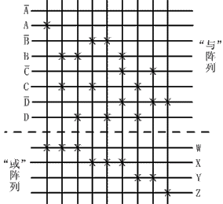
低密度可编程逻辑器件
根据真值表写出函数表达式，并按照多输出函数化简法则用卡诺图进行化简，可得到最简“与-或”表达式如下：
由此可见，全部输出函数只包含9个不同“与”项，所以，该代码转换电路可用一个容量为4-9-4的PLA实现，其阵列图如图所示。
数字电路与逻辑设计
37

Slide 38
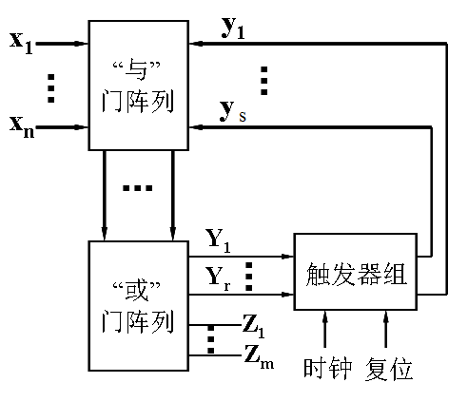
低密度可编程逻辑器件
用PLA构成时序电路：
时序电路由“与”阵列、“或”阵列和一个用于存储过去输入状态的触发器网络构成。
触发器网络中包含若干触发器，它们的输入接受“或”阵列输出及时钟脉冲、复位信号的控制，其输出反馈到“与”阵列，用来和当前输入一起产生
“与”项输出。时序PLA的结构框图如右图所示。
数字电路与逻辑设计
38

Slide 39
低密度可编程逻辑器件
8.2.3 可编程阵列逻辑PAL
PAL(Programmable Array Logic)是在PROM和PLA的基础上发展起来的一种可编程逻辑器件。它相对于PROM而言，使用更灵活，且易于完成多种逻辑功能，同时又比PLA工艺简单，易于实现。
数字电路与逻辑设计
39

Slide 40
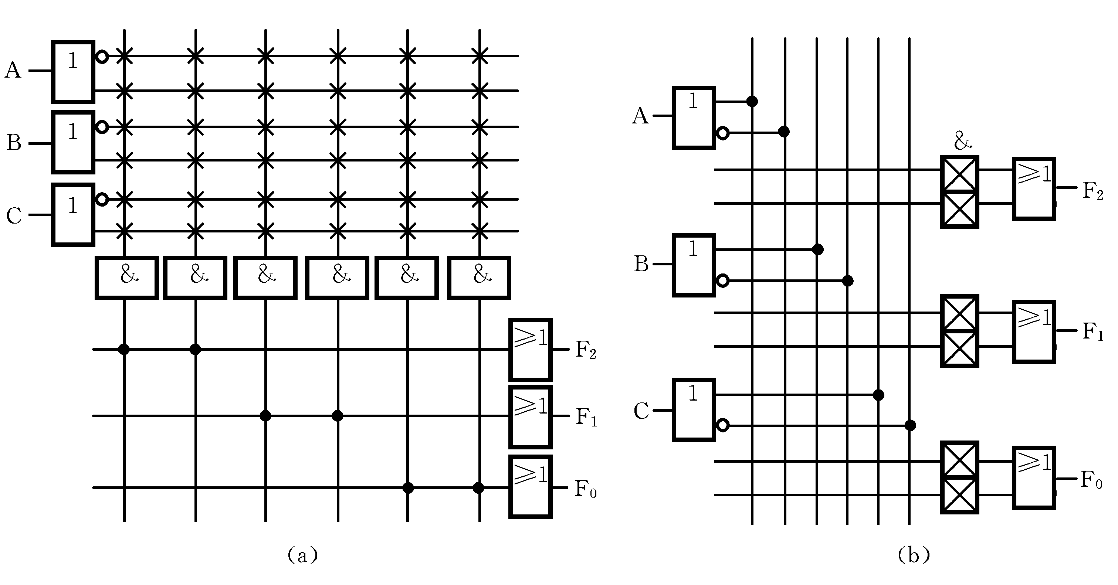
低密度可编程逻辑器件
1、PAL的逻辑结构
PAL由一个可编程的“与”阵列和一个固定连接的“或”阵列组成。图(a)给出了一个三输入三输出PAL的逻辑结构图，通常将其表示成图 (b)所示形式。
数字电路与逻辑设计
40

Slide 41
低密度可编程逻辑器件
PAL每个输出包含“与”项数目由固定连接的“或”阵列提供。在典型逻辑设计中，一般函数包含3～4个“与”项，而现有PAL器件最多可为每个输出提供8个“与”项，因此，使用这种器件能很好地完成各种常用逻辑电路的设计。
PAL器件的结构(包括输入、输出、“与”项数目)是由生产厂家固定的。
从PAL问世至今，大约已生产出几十种不同的产品，按其输出和反馈结构，大致可将其分为5种基本类型。
(1) 专用输出的基本门阵列结构
这种结构类型适用于实现组合逻辑函数。常见产品有PAL10H8(10个输入，8个输出，输出高电平有效)，PAL12L6(12个输入，6个输出，输出低电平有效)等。
数字电路与逻辑设计
41

Slide 42
低密度可编程逻辑器件
(2) 带反馈的可编程I/O结构
带反馈的可编程I/O结构通常又称为异步可编程I/O结构。该类PAL器件常见产品有PAL16L8(10 个输入，8个输出，6个反馈输入)以及PAL20L10(12个输入，10个输出，8个反馈输入)。
(3) 带反馈的寄存器输出结构
带反馈的寄存器输出结构使PAL构成了典型的时序网络结构。该类器件的典型产品有PAL16R8(8个输入、8个寄存器输出、8个反馈输入、1个公共时钟和1个公共选通)。
数字电路与逻辑设计
42

Slide 43
低密度可编程逻辑器件
(4) 加“异或”、带反馈的寄存器输出结构
这种结构是在带反馈寄存器输出结构的基础上增加了一个异或门，该类电路的典型产品有PAL16RP8 (8个输入，8个寄存器输出，8个反馈输入)。
(5) 算术选通反馈结构
算术PAL是在综合前几种PAL结构特点的基础上，增加了反馈选通电路，使之能实现多种算术运算功能。算术PAL的典型产品有PAL16A4(8个输入、4个寄存器输出、4个可编程I/O输出、4个反馈输入、4个算术选通反馈输入)。
数字电路与逻辑设计
43

Slide 44
低密度可编程逻辑器件
8.2.4 通用阵列逻辑GAL
GAL(Generic Array Logic)器件是1985年美国LATTICE公司开发并商品化的一种新的PLD器件。它是在PAL器件的基础上综合了E²PROM和CMOS技术发展起来的一种新型技术。 GAL器件具有PAL器件所没有的可擦除、可重写及结构可组态等特点。这些特点形成了器件的可测试性和高可靠性，且具有更大的灵活性。
数字电路与逻辑设计
44

Slide 45
低密度可编程逻辑器件
1、GAL的基本逻辑结构
GAL16V8芯片是一种具有8个固定输入引脚、最多可达16个输入引脚，8个输出引脚，输出可编程的普通型GAL。
组成: 由8个输入缓冲器、8个反馈输入缓冲器、8个输出逻辑宏单元OLMC，8个输出三态缓冲器、“与”阵列以及系统时钟、输出选通信号等组成。
数字电路与逻辑设计
45

Slide 46
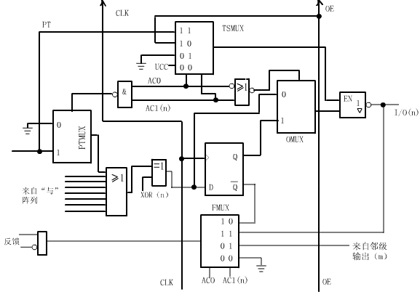
低密度可编程逻辑器件
2. 输出逻辑宏单元OLMC
OLMC由一个8输入或门、极性选择异或门、D触发器、4个多路选择器等组成。其结构如下图所示。
数字电路与逻辑设计
46

Slide 47
提 纲
1
PLD 概述
2
低密度可编程逻辑器件
3
高密度可编程逻辑器件
4
在系统编程技术简介
数字电路与逻辑设计
47

Slide 48
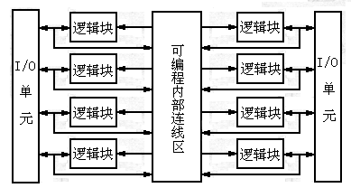
高密度可编程逻辑器件
8.3.1 复杂可编程逻辑器件
复杂可编程逻辑器件（Complex Programmable Logic Device，简称CPLD）是从简单PLD发展而来的高密度PLD器件。一般由逻辑块、可编程内部连线区和I/O单元组成。常见CPLD的结构示意图如下：
数字电路与逻辑设计
48

Slide 49
高密度可编程逻辑器件
1、CPLD的结构
根据集成规模和设计方法的不同，各生产厂家提供的CPLD在结构上具有各自的特色。目前，常用的CPLD结构有通用互连阵列结构、大块结构和灵活逻辑单元阵列结构等不同类型。
2、 典型器件
最常用的CPLD有Altera公司生产的FLEX 10K系列器件。FLEX 10K 是 一种嵌入式的PLD。它采用灵活逻辑单元阵列结构和重复可构造的CMOS SRAM工艺，具有高密度、低成本、低功率等特点，现已成为Altera CPLD中应用前景最好的器件系列。
（有关CPLD的介绍见教材中相关部分）
数字电路与逻辑设计
49

Slide 50
高密度可编程逻辑器件
CPLD与前面介绍的低密度可编程逻辑器件相比，主要有如下特点：
①逻辑结构灵活多样，可满足数字系统设计的需求，且逻辑设计十分方便；
②采用CMOS EPROM、E²PROM、快闪存储器和SRAM等编程技术，使器件具有密度高、速度快、功耗低和可靠性高的优点；
③内部时间延迟与其结构和连接等无关，各模块之间提供了具有固定延迟的快速互连通道，使延迟可预测，因此容易消除竞争和险象；
④器件包含了大量逻辑门和触发器数，且提供的I/O端数可多达数百个，集成度远高于低密度可编程逻辑器件。
数字电路与逻辑设计
50

Slide 51
高密度可编程逻辑器件
8.3.2 现场可编程门阵列
现场可编程门阵列FPGA（Field Programmable Gate Array）是20世纪80年代中后期发展起来的一种高密度可编程逻辑器件，它由世界著名的可编程逻辑器件供应商Xilinx公司最初提出。不同公司生产的FPGA器件在结构和性能上不尽相同，目前单片FPGA芯片可包含数百万逻辑门。
下面以Xilinx公司的XC4000系列FPGA器件为例介绍FPGA的基本结构。
数字电路与逻辑设计
51

Slide 52
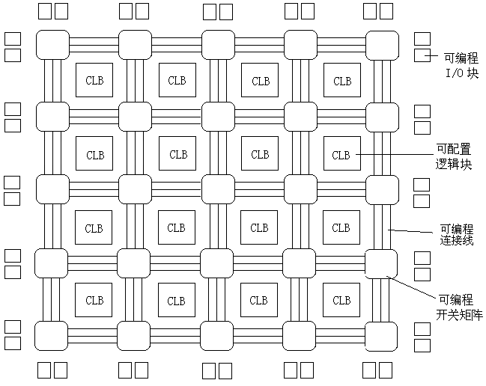
高密度可编程逻辑器件
数字电路与逻辑设计
52

Slide 53
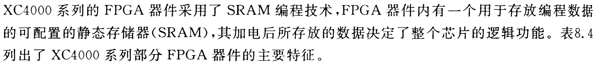
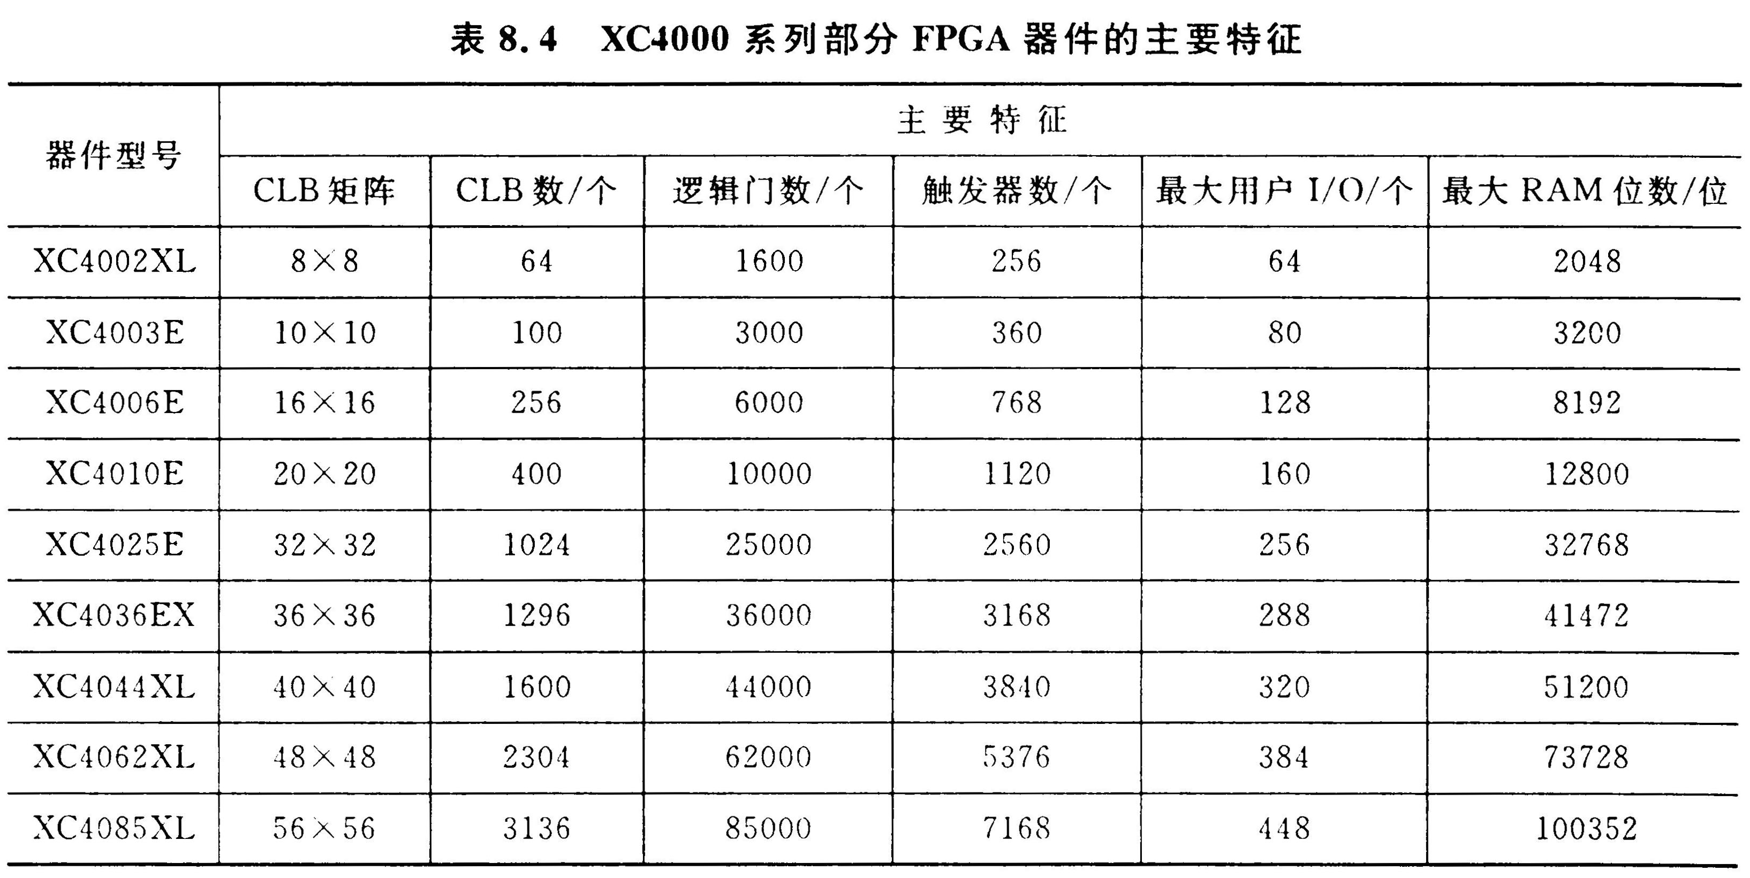
高密度可编程逻辑器件
数字电路与逻辑设计
53

Slide 54
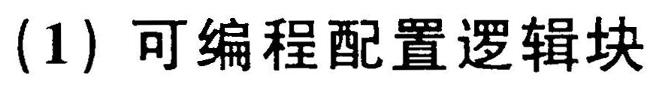
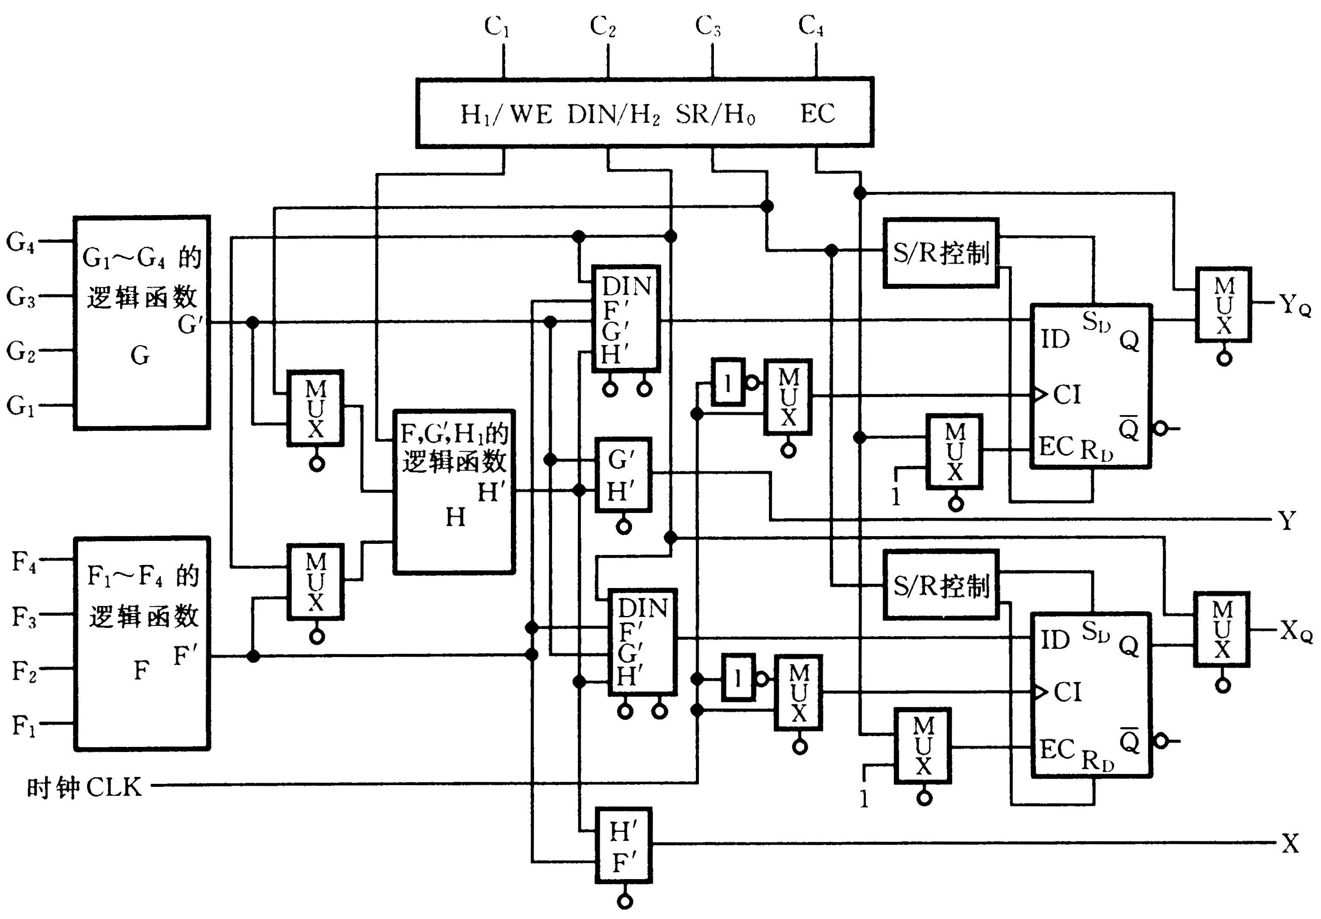
高密度可编程逻辑器件
数字电路与逻辑设计
54

Slide 55
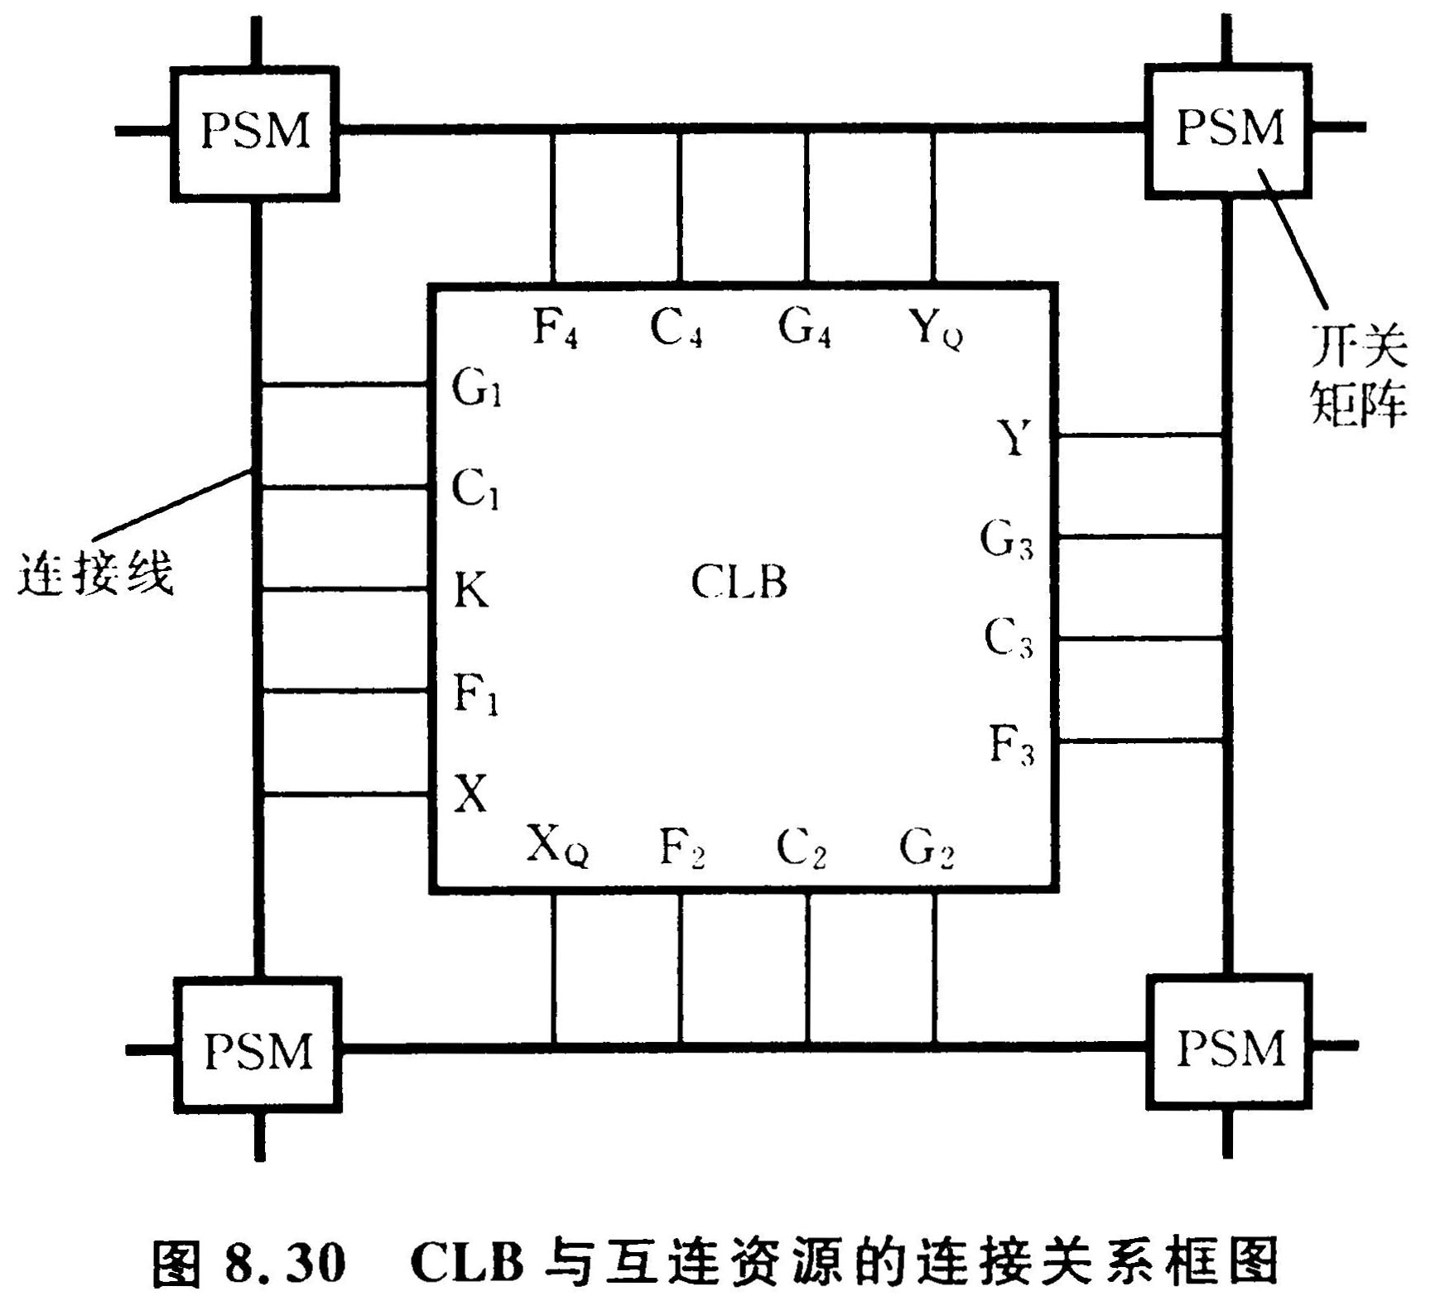
高密度可编程逻辑器件
数字电路与逻辑设计
55

Slide 56
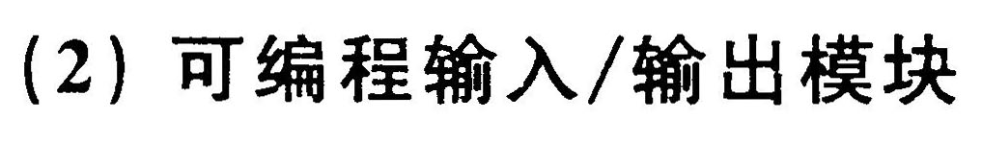
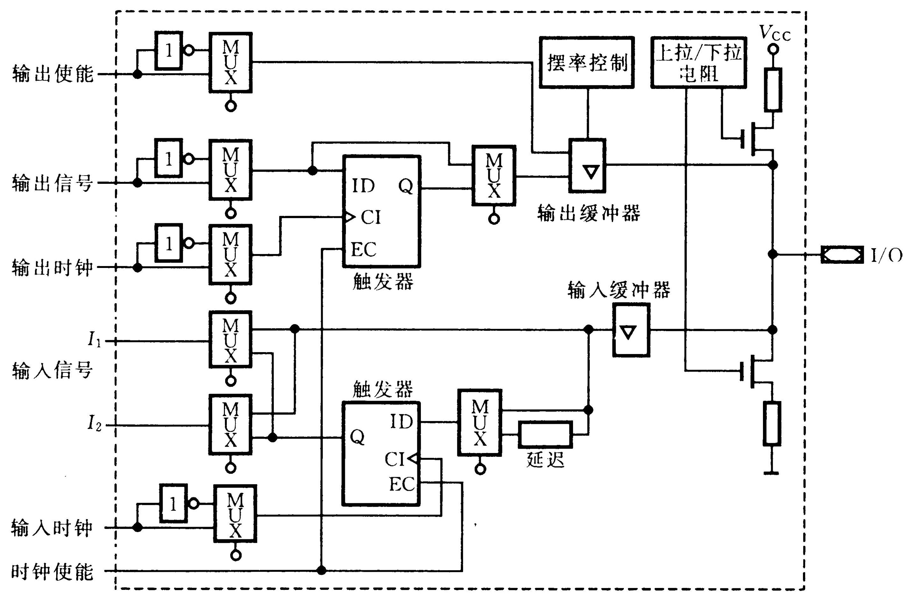
高密度可编程逻辑器件
数字电路与逻辑设计
56

Slide 57
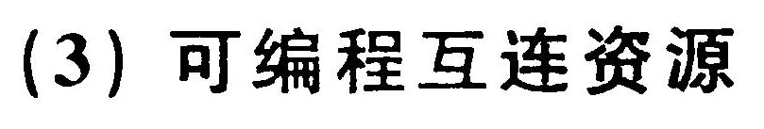
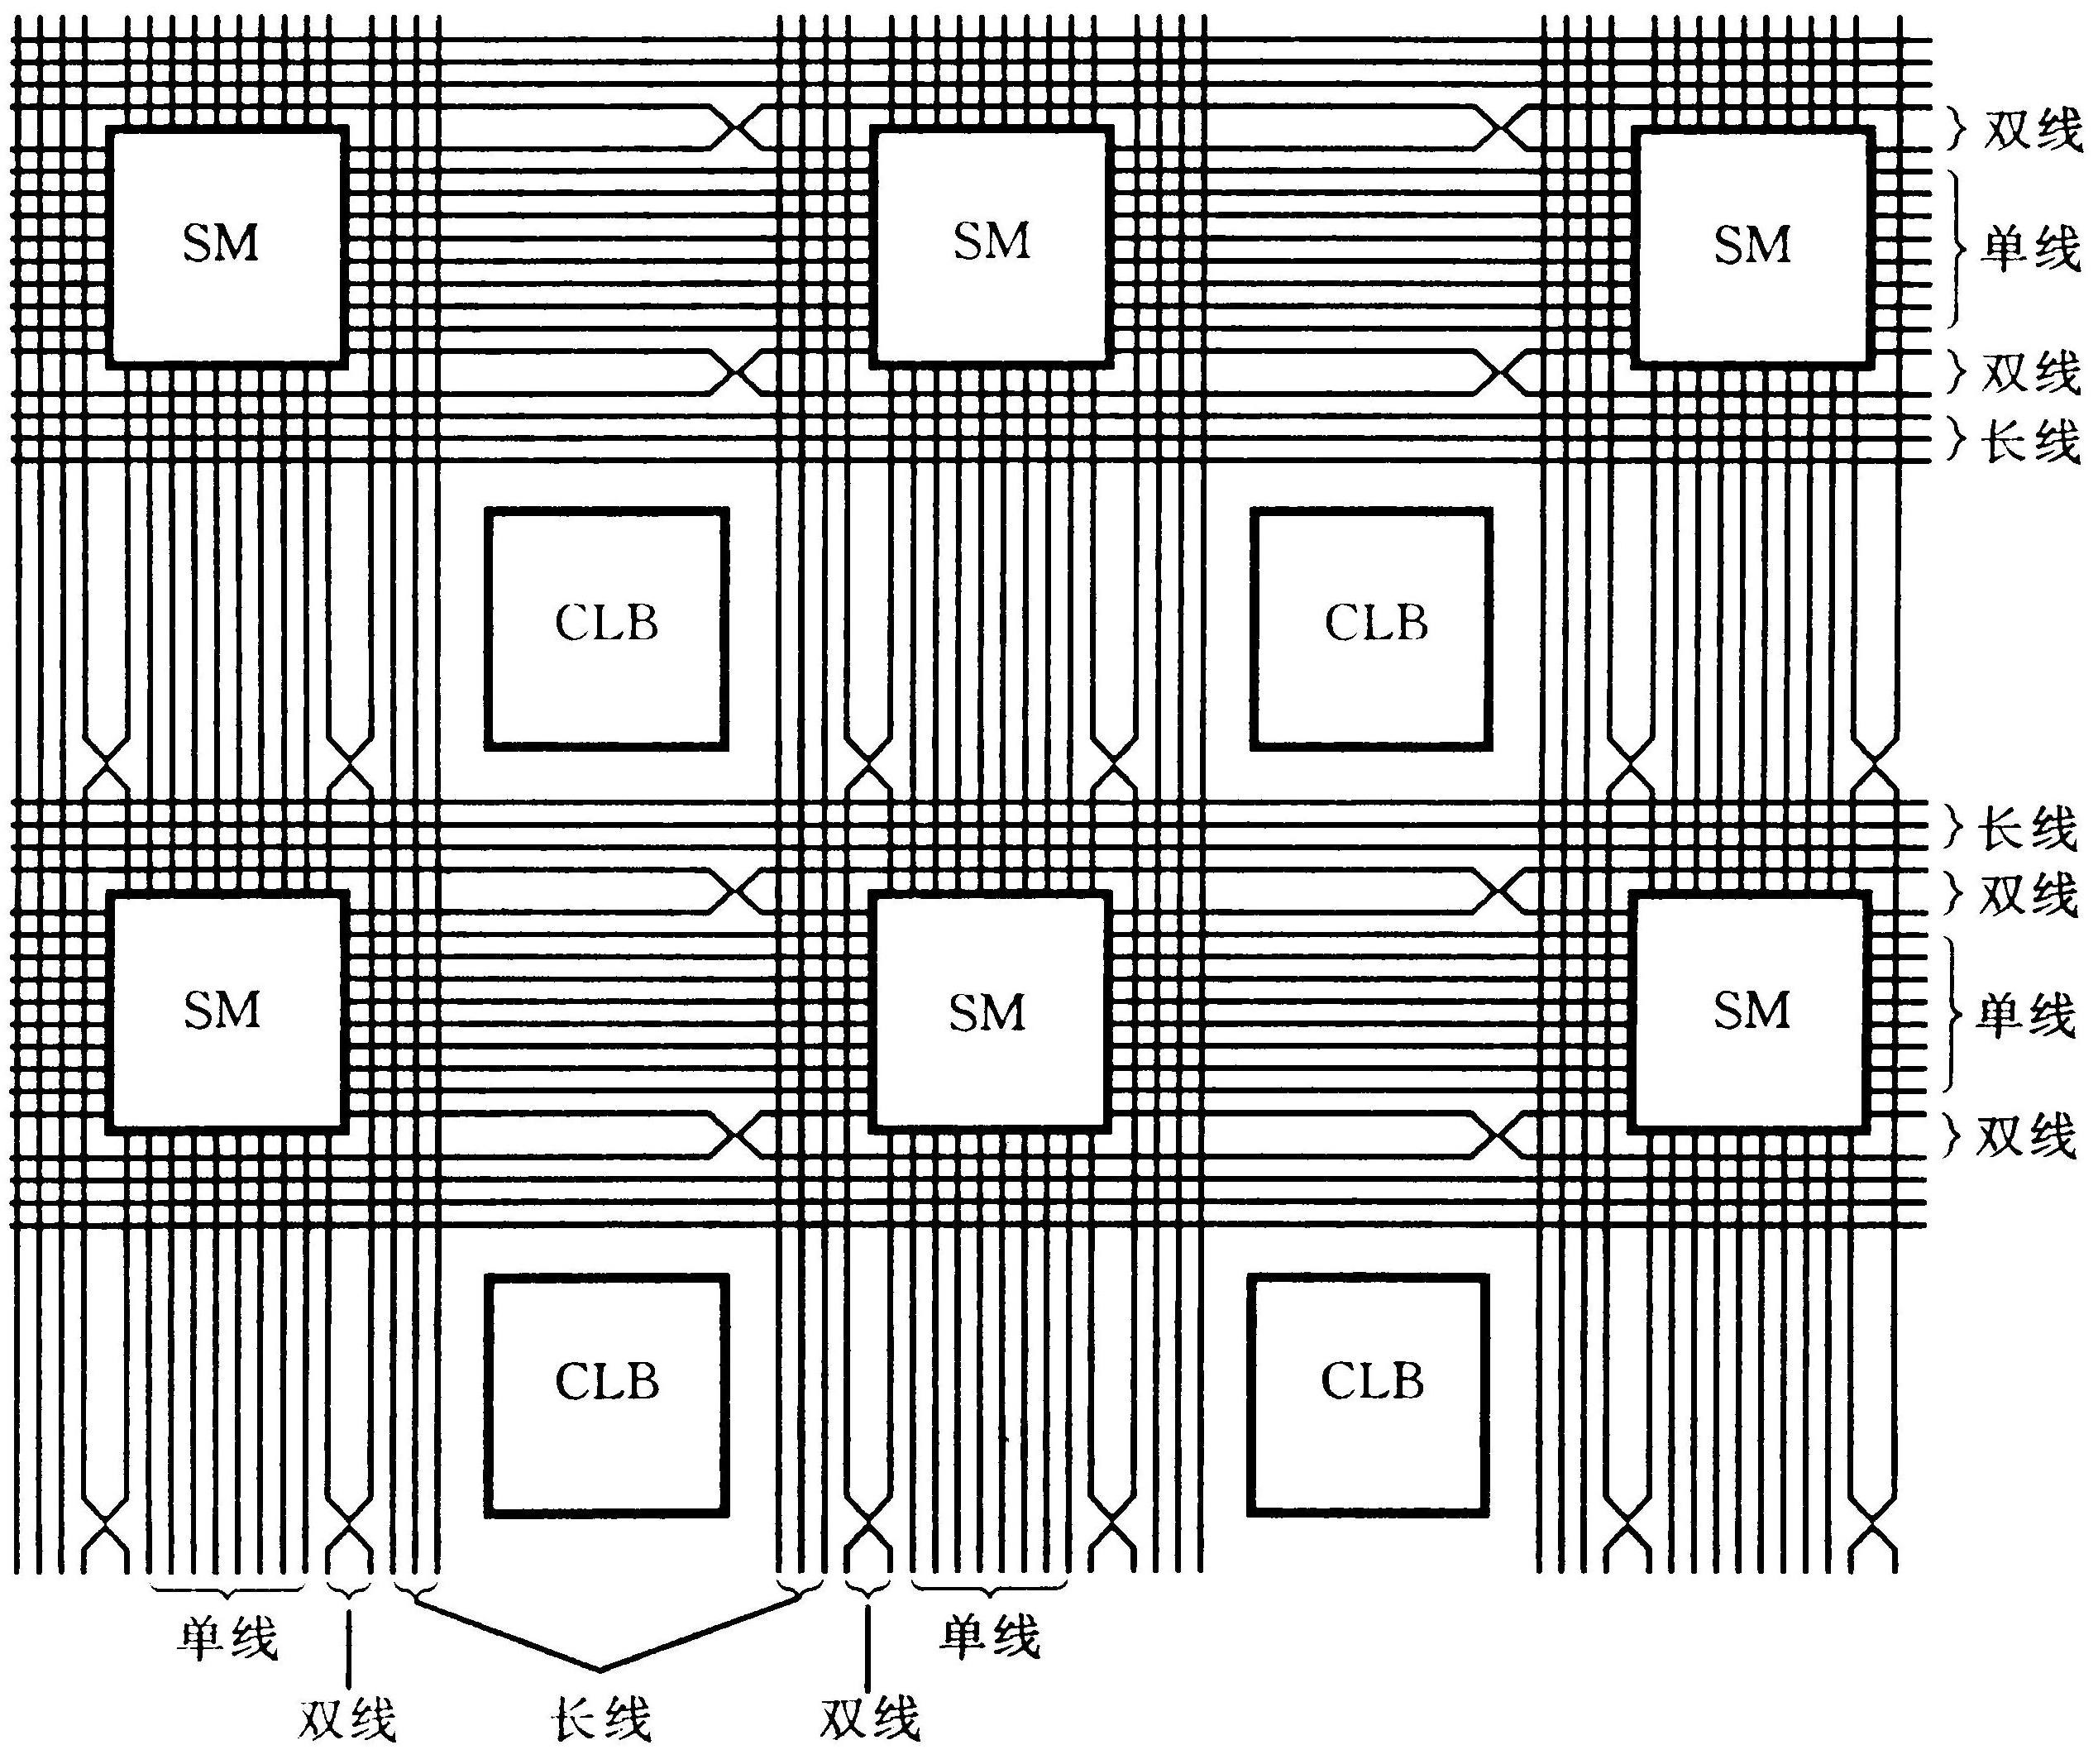
高密度可编程逻辑器件
数字电路与逻辑设计
57

Slide 58
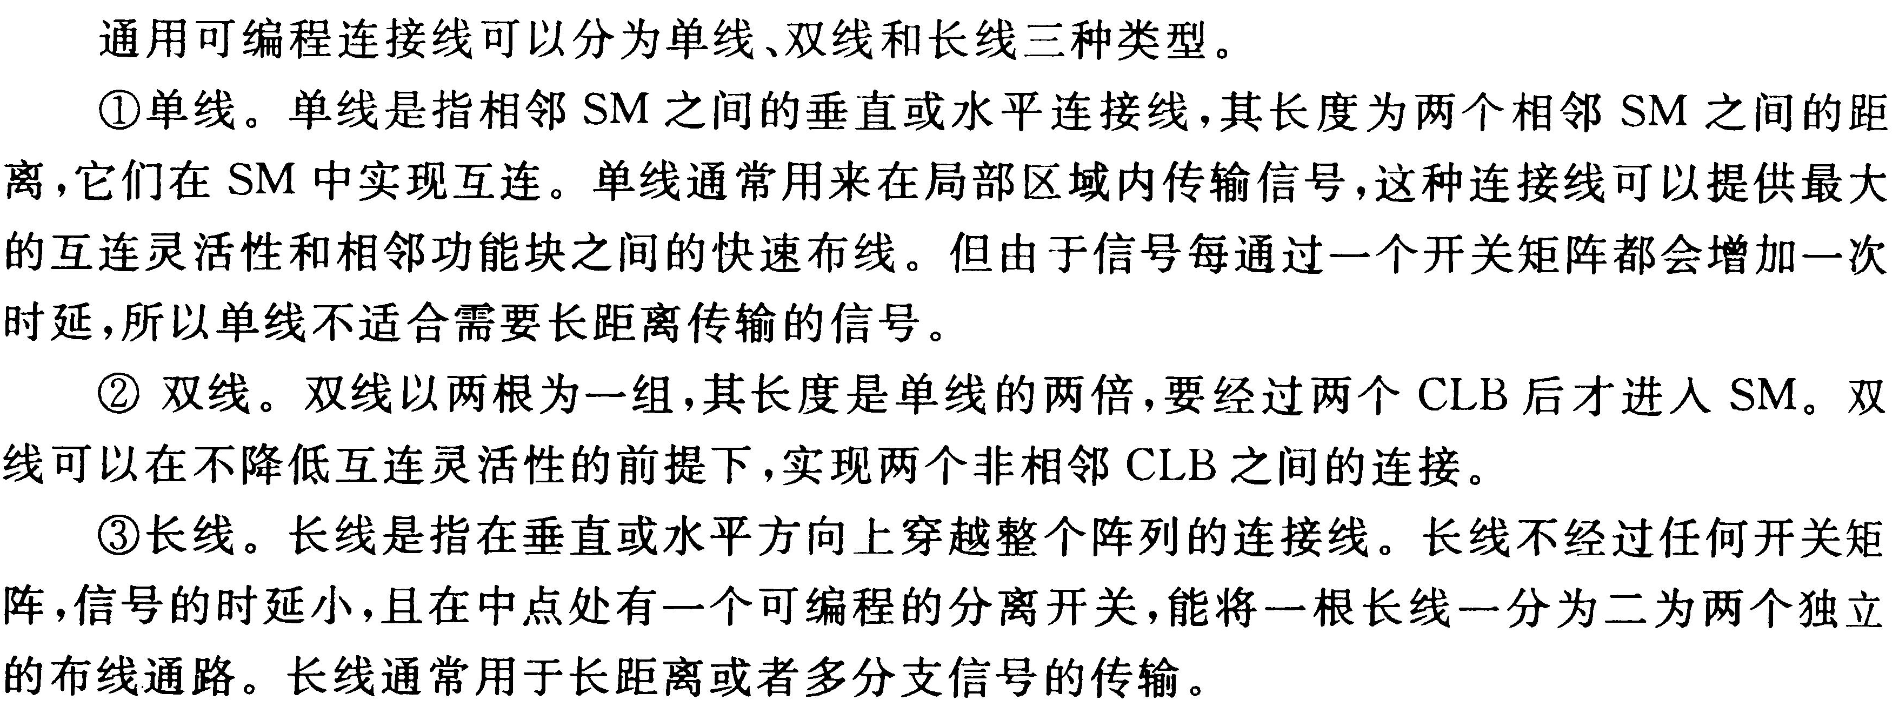
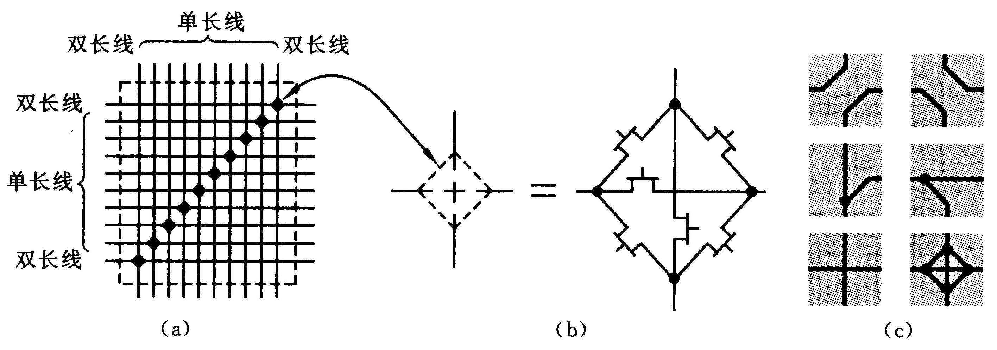
高密度可编程逻辑器件
数字电路与逻辑设计
58

Slide 59
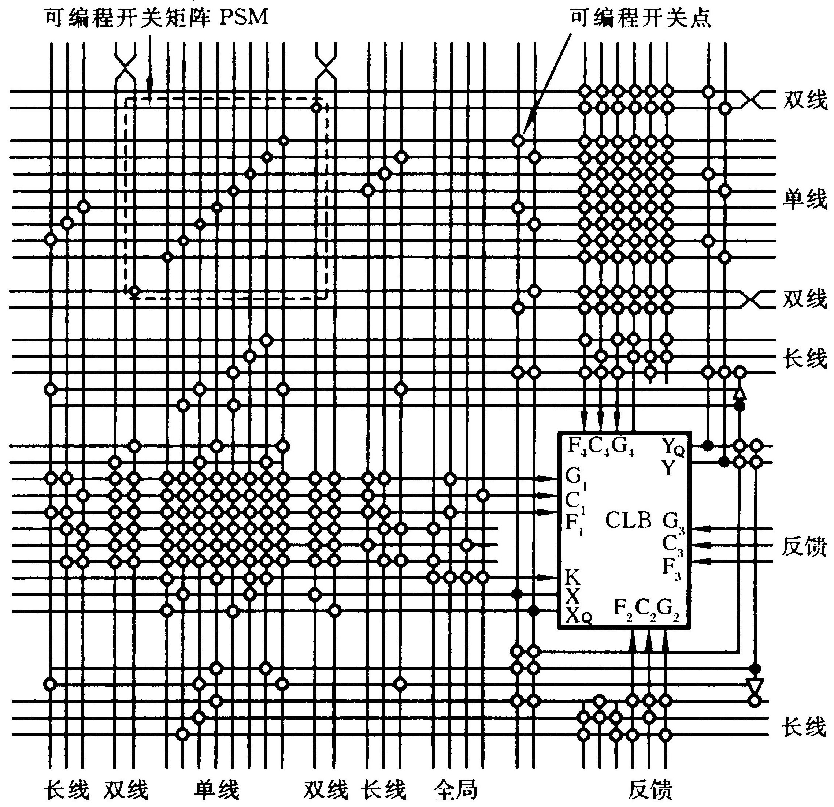
高密度可编程逻辑器件
数字电路与逻辑设计
59

Slide 60
高密度可编程逻辑器件
FPGA与前面介绍的低密度可编程逻辑器件和CPLD相比，在性能上主要有如下特点：
① 结构十分灵活，其内部的CLB、IOB和IR均可编程，设计非常方便；
② 集成度高、速度快、功耗低；
③ 采用SRAM编程技术，可以无限次编程，但需要附加外部存储芯片（如EPROM）来保存已编程信息；
④ 提供强有力的组合函数发生器、丰富的触发器和I/O引脚，可以满足各种数字系统设计要求；
⑤ 逻辑资源和布线资源在结构上分开，其互连是分布式的，布线相当灵活，但其延迟与系统布局有关，因而延迟不可预测。
数字电路与逻辑设计
60

Slide 61
提 纲
1
PLD 概述
2
低密度可编程逻辑器件
3
高密度可编程逻辑器件
4
在系统编程技术简介
数字电路与逻辑设计
61

Slide 62
在系统编程技术简介
在系统编程(In System Programmable，简称ISP)技术是20世纪90年代发展起来的一种PLD技术。
所谓在系统编程 ，是指可以在用户自己设计的目标系统上、为实现预定逻辑功能而对逻辑器件进行编程或改写。
ISP器件的出现，使数字系统设计更加灵活、方便，为用户带来了显著的经济效益和时间效益。可以说,ISP技术是PLD设计技术发展中的一次重要变革。
数字电路与逻辑设计
62

Slide 63
在系统编程技术简介
8.5.1 ISP技术的主要特点
ISP技术的应用，对数字系统硬件设计方法、设计环境、
系统调试周期、测试与维护、系统的升级以及器件的充分利
用等均产生了重要影响。主要特点如下：
一、全面实现了硬件设计与修改的软件化
二、简化了设计与调试过程
三、容易实现系统硬件的现场升级
四、可降低系统成本，提高系统可靠性
五、器件制造工艺先进，性能参数好
数字电路与逻辑设计
63

Slide 64
在系统编程技术简介
8.5.2 ISP逻辑器件
一、ISP逻辑器件的类型
目前，市场上提供的ISP逻辑器件可分为ispLSI、ispGAL和ispGDS三种类型。
1．ispLSI逻辑器件
ispLSI(在系统编程大规模集成)逻辑器件具有集成度高、速度快、可靠性好、灵活方便等优点，能满足在高性能系统中实现各种复杂逻辑功能的需要，被广泛应用于数据处理、图形处理、空间技术、军事装备及通信、自动控制等领域。
数字电路与逻辑设计
64

Slide 65
在系统编程技术简介
ISP技术是美国Lattice公司率先推出的，该公司将ISP技术应用到高密度可编程逻辑器件(HDPLD)中，形成了ispLSI系列高密度在系统可编程逻辑器件。常用ispLSI器件有4个系列：
① 基本系列ispLSI1000：适用于高速编码、总线管理等；
② 高速系列ispLSI2000：I/O端口数较多,适用于高速计 数、定时
等场合，并可用作高速RISC/CISC微处理
器的接口；
③ 高密系列ispLSI3000：集成密度高，能实现非常复杂的逻辑
功能，适用于数字信号处理、图形处
理、数据压缩等；
④ 模块化系列ispLSI6000：带有存储器和寄存器/计数器，适用
于数据处理、数据通信等。
数字电路与逻辑设计
65

Slide 66
在系统编程技术简介
2．ispGAL器件
ispGAL系列器件,是把ISP技术引入到标准的低密度系列可
编程逻辑器件中形成的ISP器件。
典型产品：ispGAL22V10
ispGAL22V10是把流行的GAL22V10与ISP技术相结合形成的产品，在功能和结构上与GAL22V10完全相同。
适应范围：高速图形处理和高速总线管理，状态控制、数据处理、通信工程、测量仪器以及实现诸如地址译码器之类的基本逻辑功能。
数字电路与逻辑设计
66

Slide 67
在系统编程技术简介
3．ispGDS器件
ispGDS(在系统可编程数字开关)是ISP技术与开关矩阵相结合的产物。它标志着ISP技术已从系统逻辑领域扩展到系统互连领域。
ispGDS器件能提供的一种独特功能是,在不拨动机械开关或
不改变系统硬件的情况下,快速地改变或重构印制电路板的连接
关系。
ispGDS系列器件非常适合于重构目标系统的连接关系,它使
系统硬件可以通过软件控制进行重构而无需人工干预。
数字电路与逻辑设计
67

Slide 68
在系统编程技术简介
二、ispLSI 逻辑器件的结构
ispLSI是ISP逻辑器件中最早问世、最具代表性的逻辑器件。该系列器件是基于与、或阵列结构的复杂PLD产品。 ispLSI芯片由若干巨块组成，巨块之间通过全局布线区GRP
连接起来，每个巨块包括若干个通用逻辑块GLB、输出布线区
ORP、若干输入输出引脚和专用输入引脚等。
典型产品：ispLSI1016
1. ispLSI1016的特性
ispLSI1016是采用E²CMOS工艺制造、PLCC(塑料有引脚芯片载体)封装的器件。芯片共有44个引脚，其中38个I/O引脚；集成密度为2000等效门，每片含64个触发器和32个锁存器；最高工作频率为110MHz。
数字电路与逻辑设计
68

Slide 69
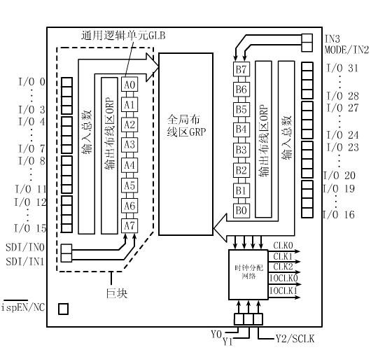
在系统编程技术简介
2．组成
该器件由两个巨块、
一个全局布线区和一个时
钟分配网络构成。如右图
所示。
每个巨块包括:8个通
用逻辑单元GLB，16个I/O
单元，两只专用输入引脚
(IN0,IN1或IN2,IN3 ),一
个输出布线区ORP及16位
输入总线。
器件型号ispLSI1016
中的“16”表示器件含有16
个GLB。
数字电路与逻辑设计
69

Slide 70
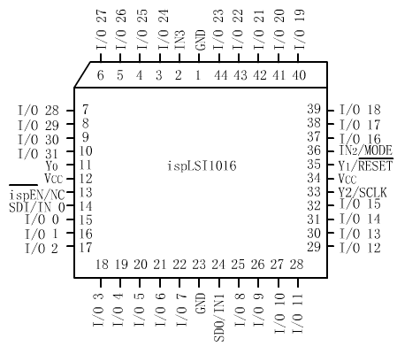
在系统编程技术简介
ispLSI1016的引脚排列图如右图所示。
3．主要模块功能
(1) 全局布线区GRP
GRP位于两个巨块之间。除了经过各个I/O单元的输入
信号由16位输入总线送至GRP之外，各GLB的输出在送往输
出布线区的同时也送往GRP。GRP实现上述信号和各个GLB输入之间的灵活互连,将所有片内逻辑联系在一起，供设计者使用，设计者可以根据需要方便地实现各种复杂的逻辑功能。
数字电路与逻辑设计
70

Slide 71
在系统编程技术简介
(2) 通用逻辑块GLB
通用逻辑块GLB是ispLSI器件最基本的逻辑单元，由与阵列、乘积项共享阵列、输出逻辑宏单元和控制逻辑电路组成。
与阵列：共有18个输入，18个输入经过输入缓冲器后形成18个输入信号的原信号和非信号，送至20个与门的输入端，通过编程可形成20个与项(又称乘积项PT)。
乘积项共享阵列:乘积项共享阵列将20个与项PT0～PT19
分组送到4个或门的输入端,对4个或门的输出进行可编程“线
或”后，再送到输出逻辑宏单元中的可重构触发器。
输出宏单元:输出逻辑宏单元中有4个可重构触发器，由
4个数据选择器MUX分别选择GLB的4个输出O3～O0为组合输出或者寄存器输出。组合电路可有“与或”和“异或”两种方
式，触发器可组态为D、T 、JK等形式。
数字电路与逻辑设计
71

Slide 72
在系统编程技术简介
(3)输出布线区ORP
输出布线区ORP是介于GLB和输入输出单元IOC之间的可编程互连阵列。
阵列的输入是8个GLB的32个输出端，阵列有16个输出端，
分别与该侧的16个IOC相连。通过对ORP编程,可以将任何一个
GLB的输出灵活地送到16个IOC中的任何一个(每个GLB有4个输
出，每个输出通往4个IOC中的一个)。
特点：GLB与IOC之间没有一一对应的关系，可将对GLB的编程和对外部引脚的连接分开进行,从而可以在不改变外部引
脚排列的情况下，修改芯片内部的逻辑设计。
为了减少传输延迟，提高工作速度，每个GLB的4个输出中有两个输出可以跨过ORP直接通向固定的IOC，这种方式称为旁路连接。
数字电路与逻辑设计
72

Slide 73
在系统编程技术简介
(4)输入输出单元IOC
输入输出单元IOC用于将输入信号、输出信号或输入输
出双向信号与具体的I/O管脚相连接形成输入、输出、三态
输出的双向I/O口,具体由控制输出三态缓冲器使能端的MUX
来选择。
IOC工作于输入状态：包括有输入缓冲、锁存输入及寄
存器输入；
IOC工作于输出状态：包括有输出缓冲、反向输出缓冲
及三态输出缓冲；
IOC工作于双向状态：有双向I/O及带有寄存器的双向 I/O。
各种I/O组态与GLB组态相组合，可构成几十种电路方式。
数字电路与逻辑设计
73

Slide 74
在系统编程技术简介
(5) 巨块的输出使能控制电路
巨块内8个GLB中的与项PT19都能用作输出使能控制。8个
PT19接到一个8选1输出使能数据选择器OEMUX的数据输入端，通过对三个选择输入的“熔丝”值编程，可选择其中一个PT19
作为巨块内16个IOC的公共输出使能控制信号。
(6) 时钟分配网络
GLB B0的4个输出O0～O3能分别作为用户定义的内部时钟CLK1，CLK2 ,IOCLK0及IOCLK1时钟,另有CLK0是外部时钟。
数字电路与逻辑设计
74

Slide 75
在系统编程技术简介
8.5.3 ISP器件的开发软件与设计流程
一、 ISP器件的开发软件
目前，常用的ISP器件开发软件有PDS软件，Synario软件，ISP Synario System软件等。
数字电路与逻辑设计
75

Slide 76
在系统编程技术简介
二、 设计流程
利用ISP器件开发软件进行设计一般步骤为：
逻辑设计规划
↓
设计输入
↓
设计检验
↓
布局布线
↓
逻辑功能仿真
↓
熔丝图生成
↓
下载编程
数字电路与逻辑设计
76

Slide 77
在系统编程技术简介
1．逻辑设计规划
目的：选择合适的ispLSI器件实现预定功能。
进行设计规划时，首先定义I/O端口，以便考虑器件的I/O单元是否够用。然后进行任务划分，即将要求完成的设计任务分配到各个通用逻辑块GLB中。最后统计出所需要的GLB数目和I/O单元数目，作为器件型号选择的依据。确定了I/O单元数和GLB数之后，便可选择合适的ispLSI器件。
数字电路与逻辑设计
77

Slide 78
在系统编程技术简介
2．设计输入
所谓设计输入就是将设计者所设计的电路,按照开发软件
要求的某种形式表达出来，并输入计算机中。
3．设计检验
① 语法检验；
② 设计规划检验；
③ 逻辑最小化；
④ 逻辑适配；
⑤ 全局设计规划检验。
数字电路与逻辑设计
78

Slide 79
在系统编程技术简介
4．布局布线
布局布线工作是由软件自动完成的,它能以最优方式对逻辑元件布局和准确地实现元件间的互连。
5．逻辑模拟
逻辑模拟又称为逻辑功能仿真，它包括功能模拟和定时模拟。
数字电路与逻辑设计
79

Slide 80
在系统编程技术简介
6．熔丝图生成
熔丝图生成是指生成JEDEC文件(熔丝图)，它是设计过程
的重要目标。
7．下载编程
下载编程就是将设计生成的熔丝图文件JEDEC装入ispLSI
器件中。
有关ISP器件的编程原理和开发软件的使用等请参考相关
书籍。
数字电路与逻辑设计
80

Slide 81
问题解答
数字电路与逻辑设计
81

Slide 82
练习题
1、使用代数化简法，求函数 的最简
“与-或”表达式。
2、已知， ，利用卡诺图化简，求出函数F的最简“与-或”表达式及最简“或-与”表达式，要求画出卡诺圈。
3、请问函数 描述的电路，是否可能发生竞争？竞争结果是否会产生险象？若产生险象，试用增加冗余项的方法消除。
数字电路与逻辑设计
82

Slide 83
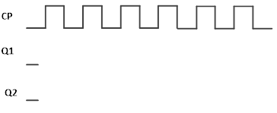
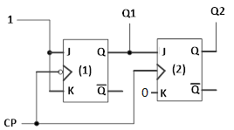
练习题
4、已知T触发器构成的时序电路如图所示。设Q1、Q2的初态均为0，根据给定的时钟，请画出Q1、Q2的波形。
5、已知J-K触发器构成的时序电路如图所示。设Q1、Q2初态均为0，根据给定的时钟，在图3中画出Q1、Q2的波形。
数字电路与逻辑设计
83

Slide 84
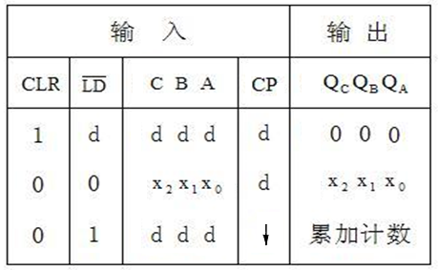
练习题
6、设计一个数字逻辑电路。该电路的输入为一位十进制数的8421码ABCD，2个输出为F₁和F₂。当输入中1的个数大于或者等于2时，输出F₁为1，其它情况下F₁为0。当输入的十进制数为合数（即4，6，8，9）时，F₂为1，其它情况下F₂为0。
（1）填入电路真值表，写出F₁和F₂的最小项表达式；
（2）用卡诺图进行化简，求F₁和F₂的最简“与-或”表达式；
（3）画出用PLA实现的逻辑阵列图，并指出所用PLA的容量。
7、使用下降沿触发的T触发器设计一个三位二进制模8加1计数器（初值为000，该电路带有清零和置数端）。要求：
（1）作出状态图；
（2）求出电路的激励函数表达式；
（3）该电路是否会挂起？为什么？
（4）利用该电路封装图，设计一个模6计数器。
数字电路与逻辑设计
84

Slide 85
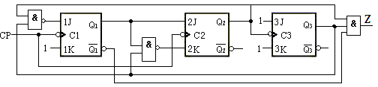
练习题
8、试设计一个Mealy型同步时序的“序列检测器”逻辑电路。设电路有1个输入信号x，有1个输出信号Z。电路检测输入信号x，当遇到输入连续的6个1，即“111111”时，输出Z=1，并回到初始状态。其它情况下Z=0。要求：
（1）试作出电路原始状态图和原始状态表；
（2）请作出二进制状态表；
（3）用D触发器实现，求激励函数和输出函数最简“与-或”表达式；
（4）请问所设计的电路是否具有自启动功能？
9、分析下图所示脉冲异步时序逻辑电路。
数字电路与逻辑设计
85

Slide 86
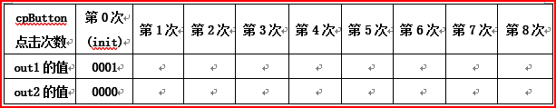
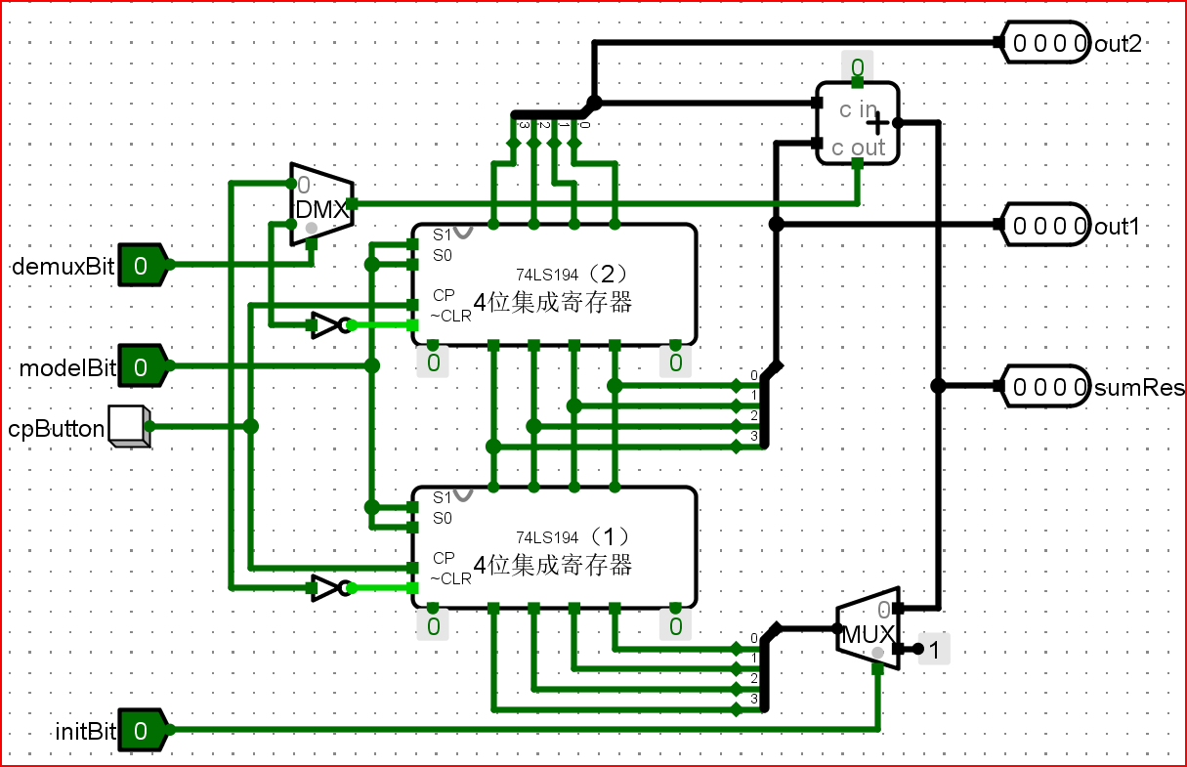
练习题
10、根据下图所示电路，回答问题。
（1）modelBit取何值时，74194工作在并行输入模式（寄存）？
（2）说明demuxBit电平信号的作用
（3）下图显示为初始状态，现在要使74194（1）芯片把0001寄存，该如何操作initBit，cpButton，modelBit？请写出关于上述三个输入信号的操作步骤。
（4）此时initBit置为0，输出out1为1，out2为0。然后开始点击cpButton，请写出前8次点击的out1和out2的二进制数值，将结果写到上表中。
（5）将demuxBit置为1，重复第(3)步，当点击按钮100次后，sumRes的值为多少？
数字电路与逻辑设计
86

Slide 87
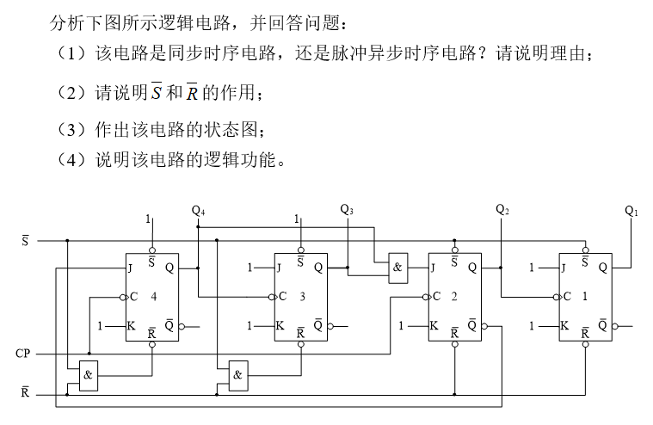
练习题
11、
（按Q₁Q₂Q₃Q₄顺序排列）
数字电路与逻辑设计
87

Slide 88
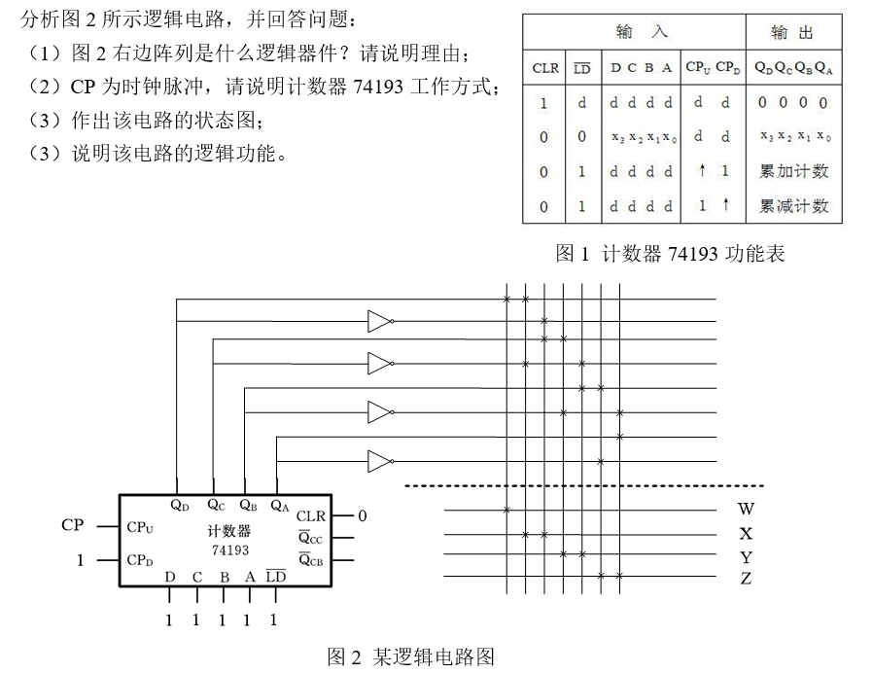
练习题
12、
数字电路与逻辑设计
88

Slide 89
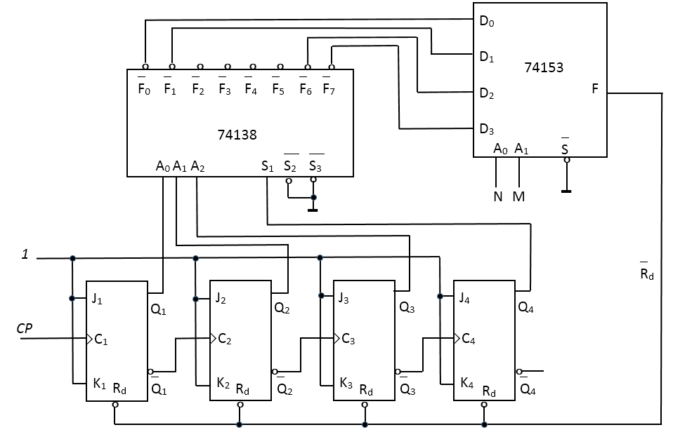
练习题
13、分析下图所示时序电路，假定电路以触发器状态作为输出，M和N为功能控制信号。
（1）该电路是脉冲型异步时序电路，还是电平型异步时序电路？说明理由。
（2）四个JK触发器构成什么功能的电路？
（3）分析M和N在各种取值组合下电路的功能，在此基础上总结电路的整体逻辑功能。
（4）当M=1，N=0情况下，电路是否存在无效状态？如果有，请列出这些无效状态的状态表，判断电路是否存在挂起现象，并解释原因。
数字电路与逻辑设计
89

Slide 90
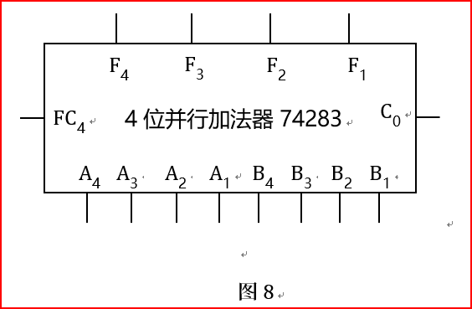
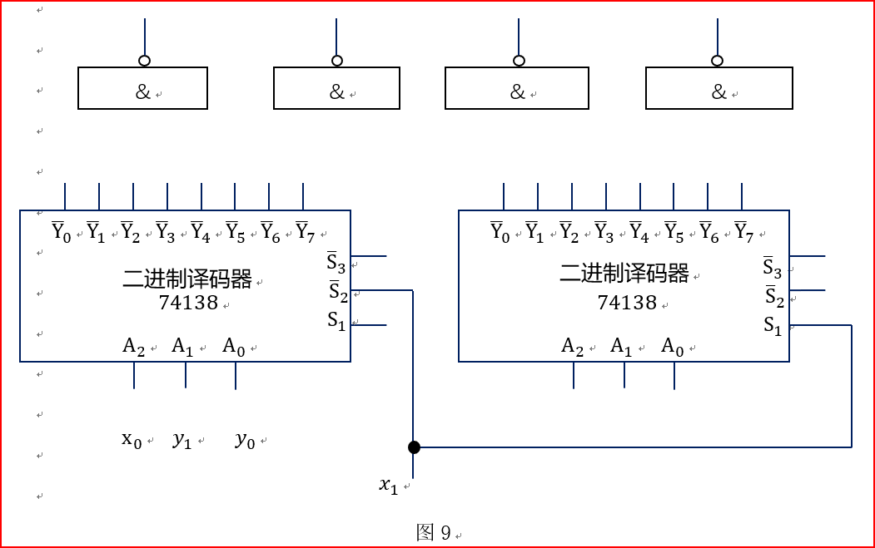
练习题
14、请用1片四位二进制并行加法器74283和1个二输入与门实现运算电路W=X²+Y，其中X =x₁x₀、Y=y₁y₀均为无符号二进制数。
（1）说明该运算电路的输入和输出个数；
（2）说明该电路的运算过程和实现思路；
（3）画出电路图（图8）。
（4）试用两片3-8线译码器实现该运算，并完成电路图（图9）。
数字电路与逻辑设计
90

Slide 91
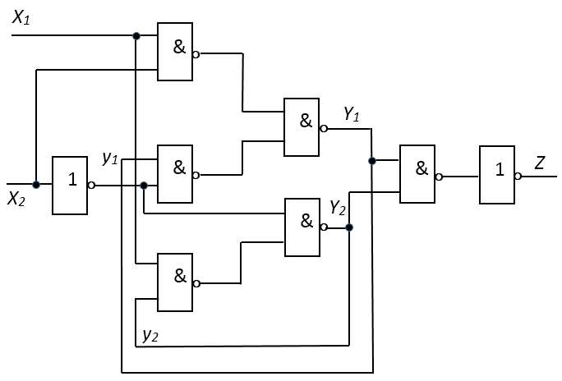
练习题
15、分析下图所示时序电路，回答以下问题：
（1）该电路属于何种异步时序逻辑电路，有几条反馈线，是Mealy型还是Moore型？说明理由。
（2）写出激励函数和输出函数表达式。
（3）做出电路对应的流程表，判断该电路是否存在竞争并说明理由。
（4）给定输入序列X₂ X₁：01→11→10→00→10→11→10，作出对应的总态响应序列。
数字电路与逻辑设计
91

Slide 92

Thank You!

